Slide 1


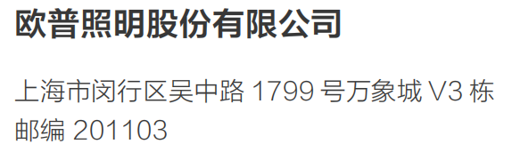
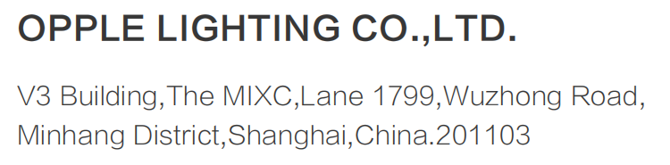
制造业
节能降碳照明解决方案
张 辉
健康 / 科技 / 专业 / 时尚

Slide 2
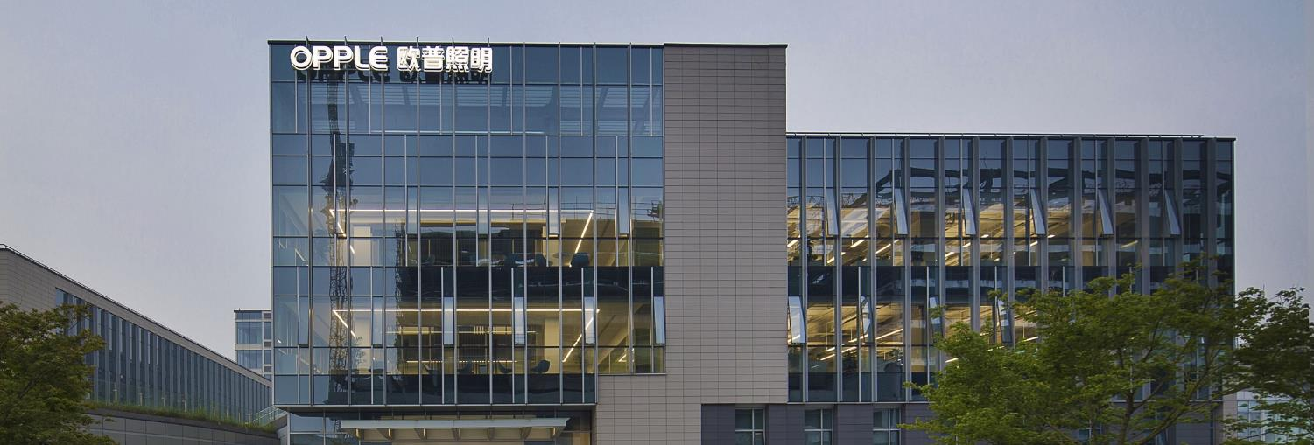

致力成为全球第一智能照明品牌
商用照明领域专家，重构行业光环境
欧普照明始于 1996 年，是一家集研发、生产、销售、服务于一体的综合型照明企业。作为中国照明行业标杆的整 体照明解决方案提供者，欧普照明坚持“超越所见”的品牌理念，以“用光创造价值”为企业使命。
以“打造全球第一智能照明品牌”为愿景，欧普照明已在亚太、欧洲、中东、南非等七十多个国家和地区开展业务， 入围世界品牌实验室组织评选的“中国 500 最具价值品牌”榜单。2016 年 8 月 19 日，欧普照明成功登陆上海证 券交易所主板，正式挂牌上市。
股票简称“欧普照明”，股票代码 : 603515.SH。
作为中国照明行业标杆的整体照明解决方案提供者，欧普照明近年年均研发投入超 3 亿元，拥有中山园区、苏州吴 江园区、华南园区、ETO 定制工厂，以及中山、苏州两大实验室。
依托深入的行业研究、专业的供应链和售后服务体系，欧普照明持续为办公、工业、轨交等 13 大行业提供绿色智慧、 快速完善的专业商用照明设计及服务，成为 2019 年北京世园会植物馆战略合作伙伴，2020 年迪拜世博会中国馆官方合作伙伴及指定照明解决方案提供商，并先后为物美集团、华住集团、瑞金医院、远洋海运大厦等头部企业提供整体照明解决方案。

Slide 3
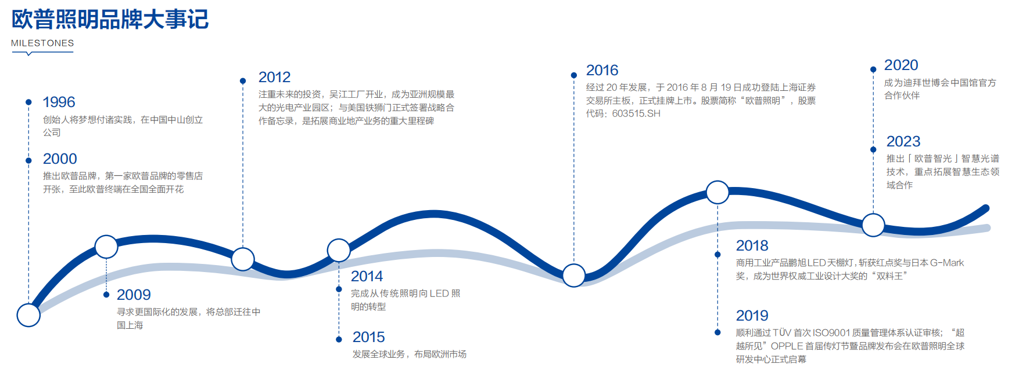
全球化布局
70 多个国家拥有
6,000 家线下专卖店 100,000+ 销售终端
上海全球总部、苏州吴江园区、中山园区、民众园区、ETO定制工厂

Slide 4
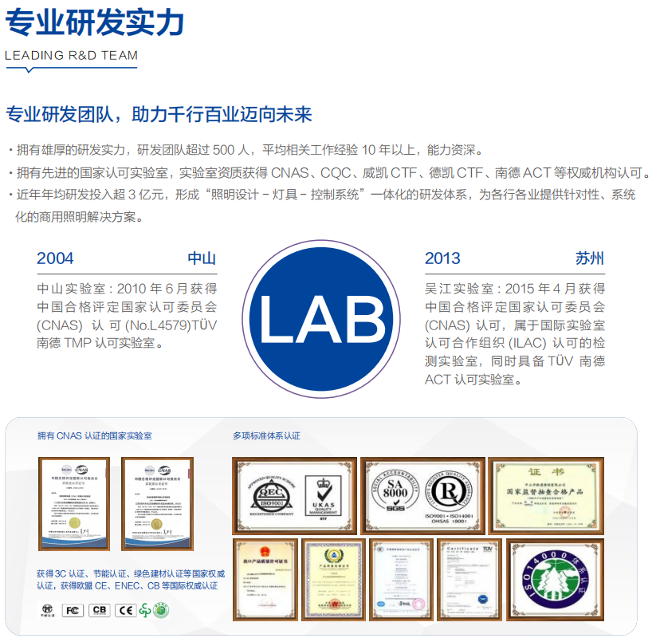
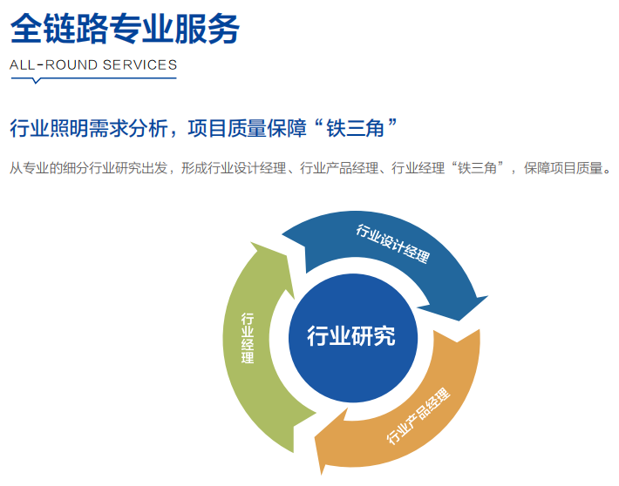
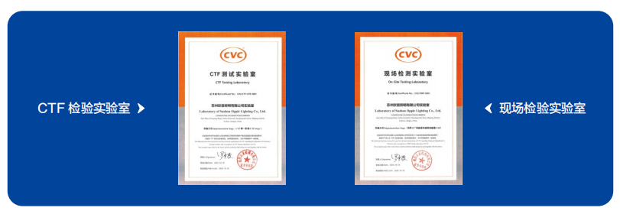

Slide 5
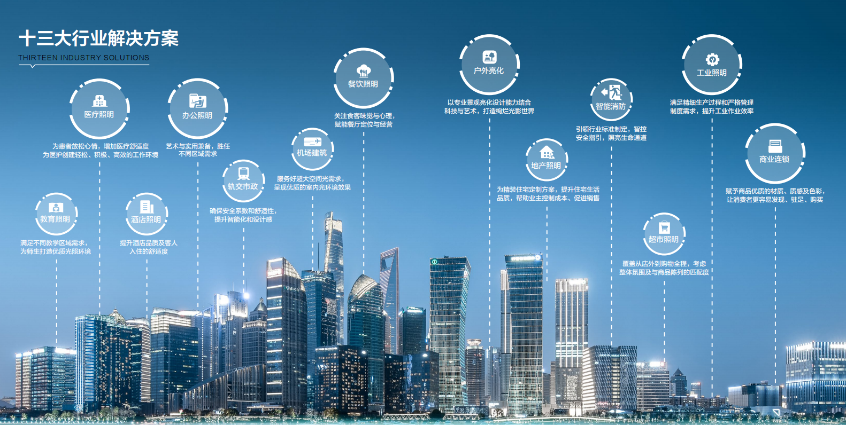

Slide 6


0
1
工业行业节能降碳郑策动态

Slide 7

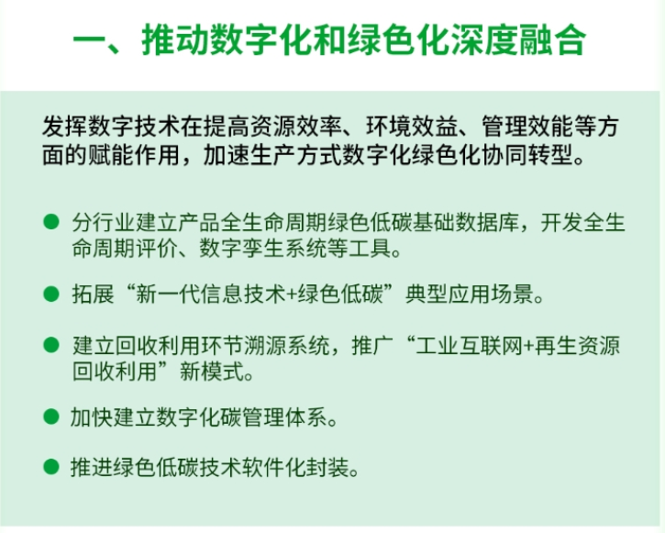
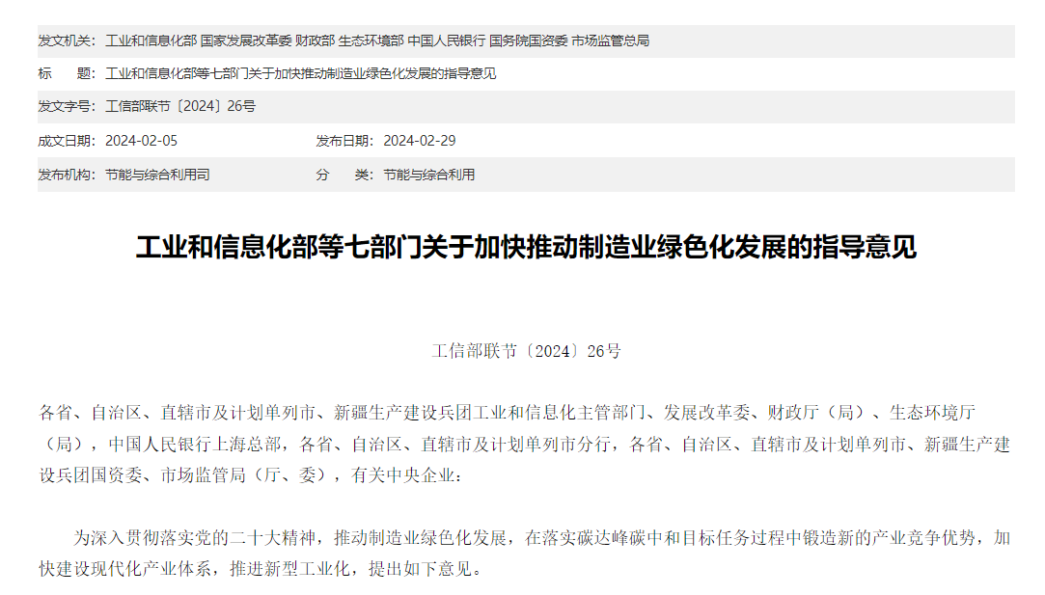
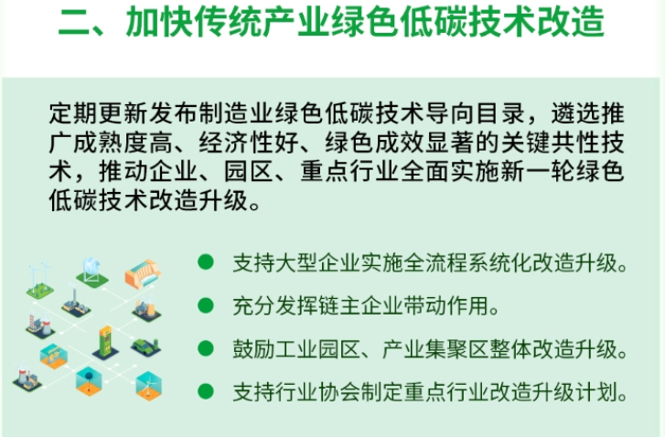
工信部牵头七部委推进制造业绿色发展，鼓励企业改造升级、智能管理

Slide 8

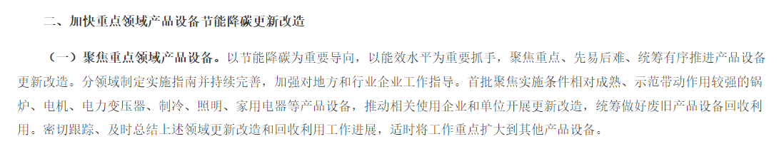
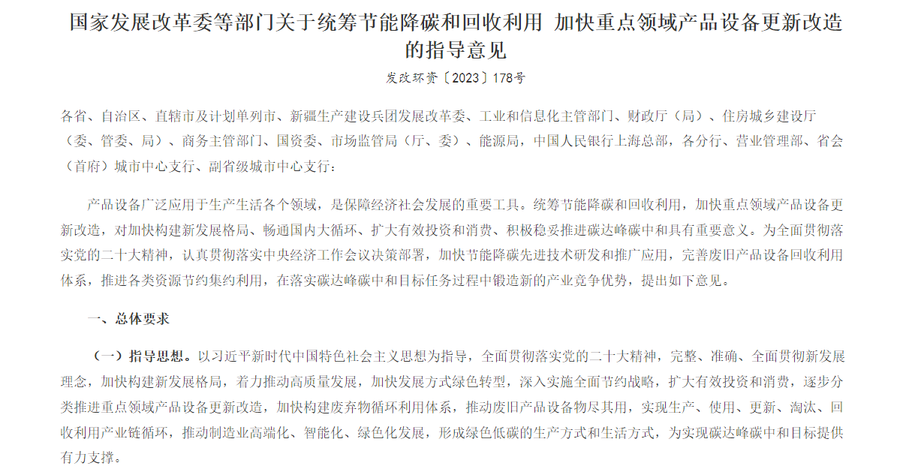
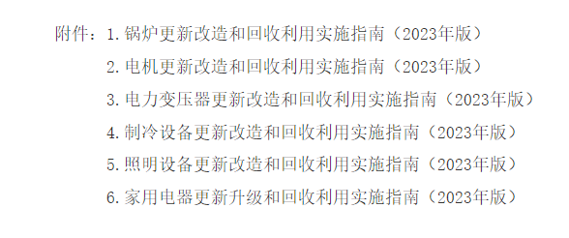
发改委牵头九部委推进节能降碳，照明被列入重点产品更新改造范围
25年目标实现照明节能1000亿度电
灯具达到二级能效以上
鼓励国有企业带头升级照明设备
鼓励采用智能控制技术实现二次节能

Slide 9
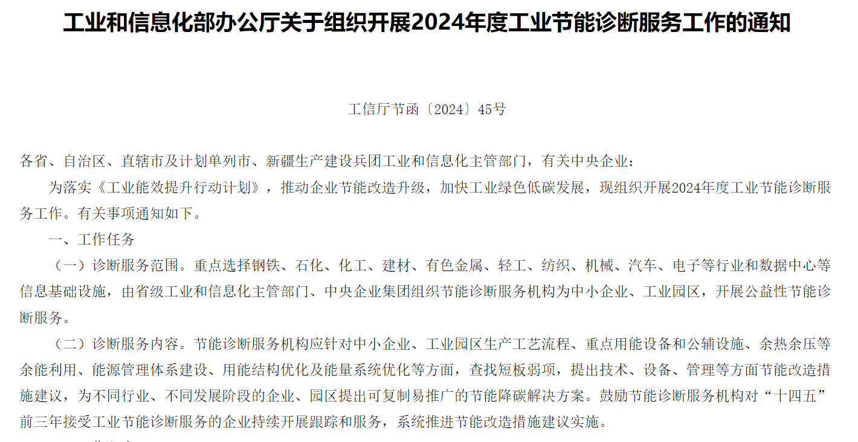
工信部发布开展节能诊断工作，推动工业企业节能降碳

Slide 10


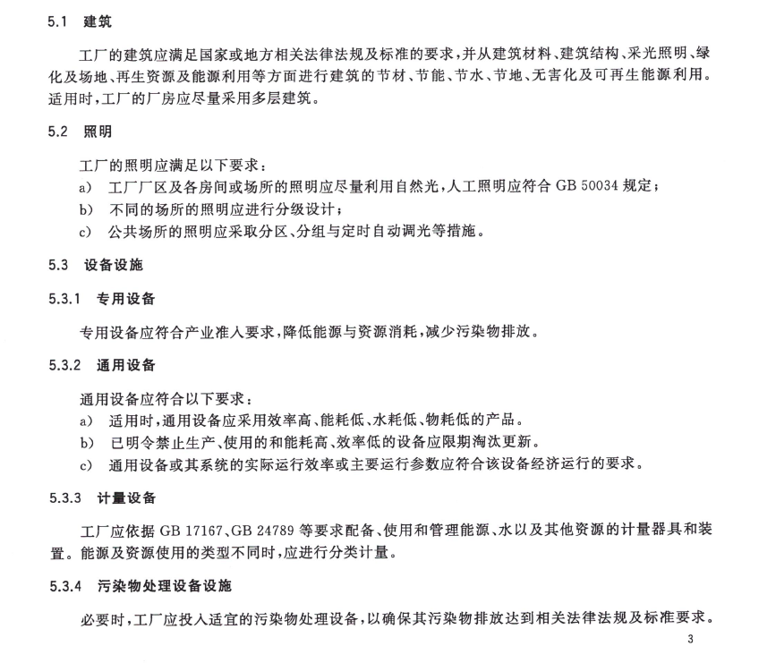
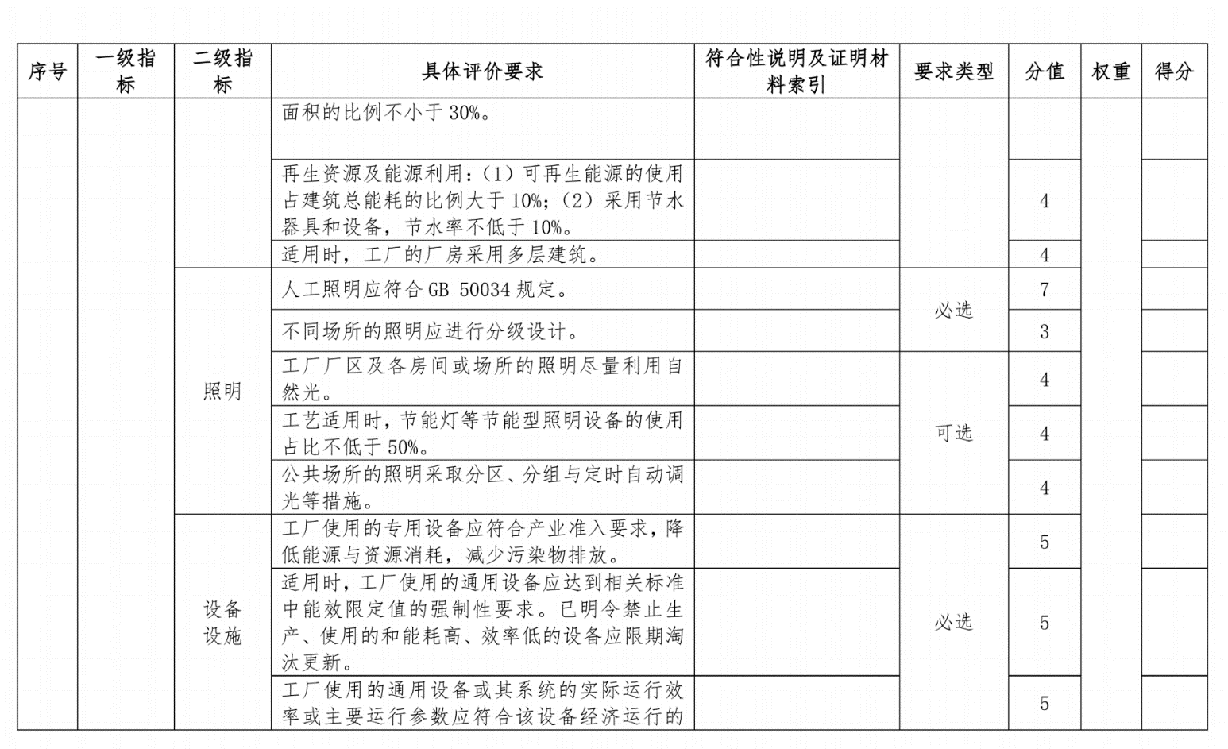
“绿色工厂”要求高效节能照明设备不低于50%
绿色工厂照明原标准参照GB50034，现标准参照21年发行的GB55015，都对自然采光，分区，分组合自动调光提出了要求。

Slide 11
0
2
生产制造行业照明解决方案

Slide 12
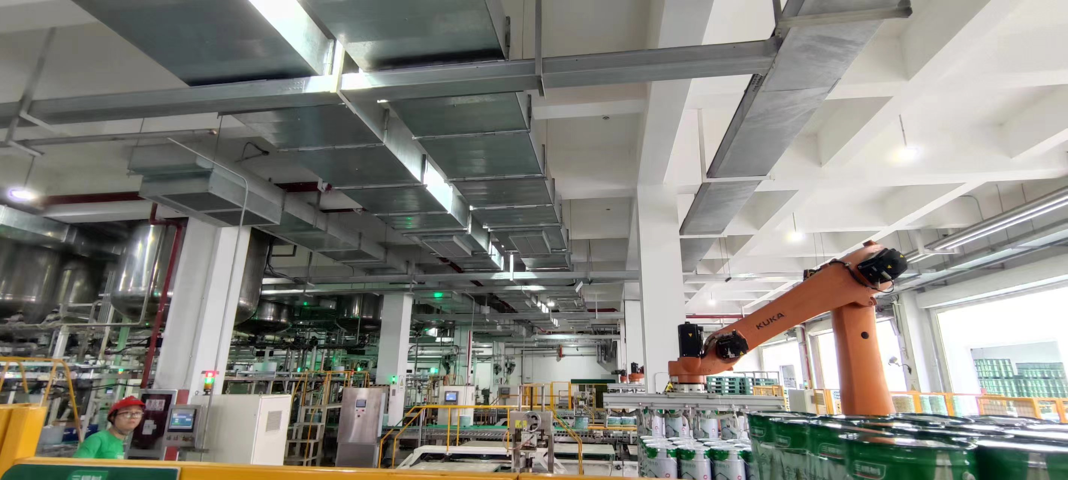
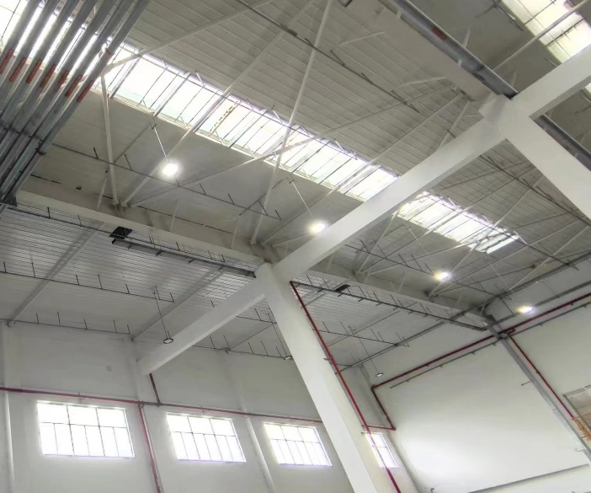
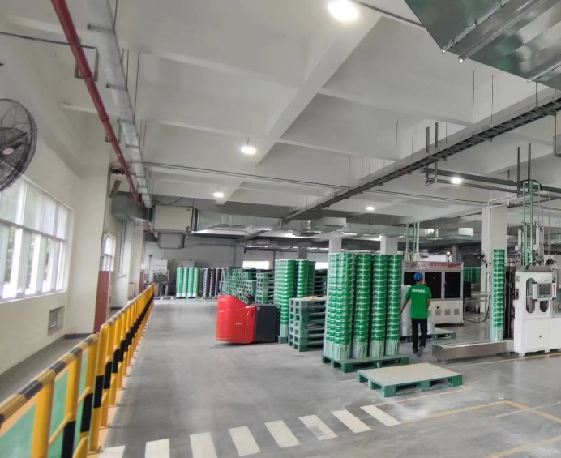
照明技术发生巨大升级，早期照明普遍面临升级改造
照明产品较落后
有些建筑还在使用节能灯或早期十年前的LED照明产品
不能合理有效的实现灯具开关
勘察很多项目发现生产区在环境光正常的情况下灯具亮着
缺少高效动态的照明管理
无法做到实时根据自然强弱实时调整灯具的开关、亮暗的动态节能响应，造成耗能增加

Slide 13
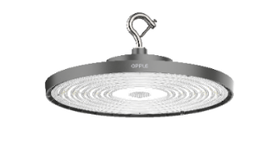
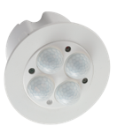
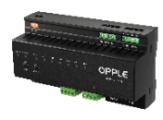
高效的照明+智能管理，灵活实现节能降耗
Lev. 01
Lev. 02
Lev. 03
高光效LED灯具
随着LED行业快速发展，当下LED技术能实现更高光效、更低功率，现有厂区灯具可选用高光效的LED灯具原点位方案，可实现节能效果。
回路控制设备
通过增加回路控制器，可以快速实现定时或分区开灯效果，可简单根据现场工作模式调配亮灯回路
自动化传感设备
+调光灯具
通过增加传感器，例如红外传感器、照度传感器、微波传感器，探测室内环境对照明的需求，自动开关灯具，实现人来灯亮人走灯灭（微亮）以及根据光环境调节灯具明暗等

Slide 14
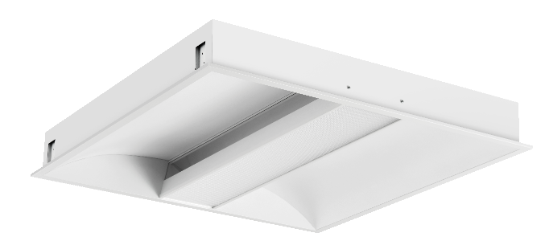

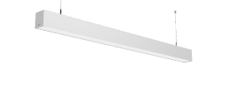
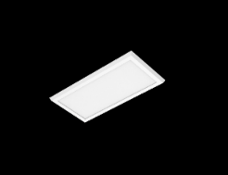
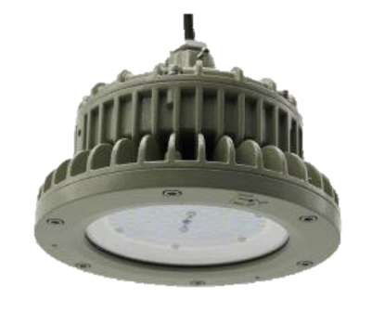
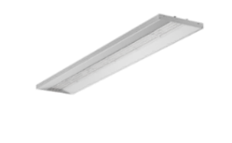
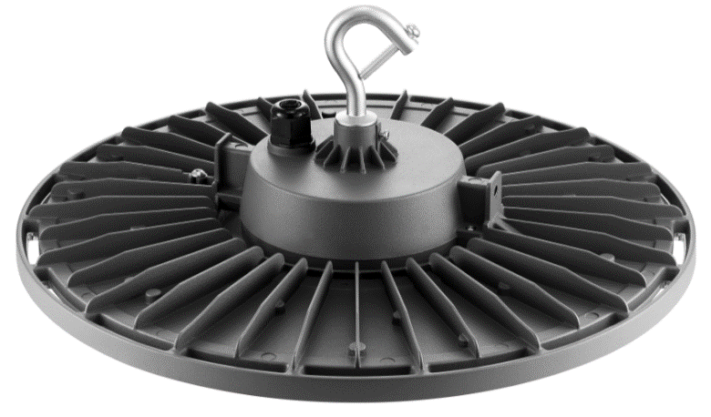

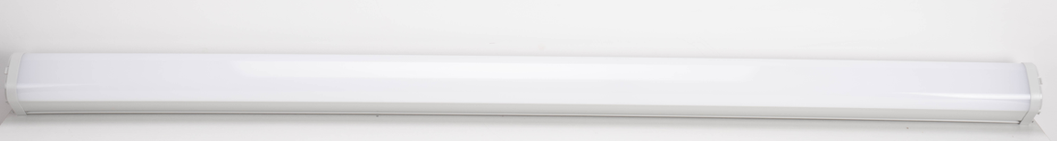
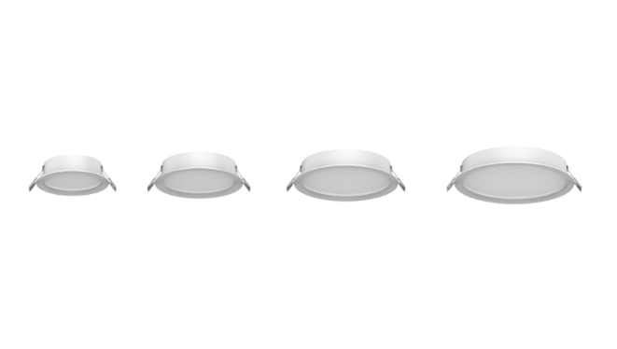
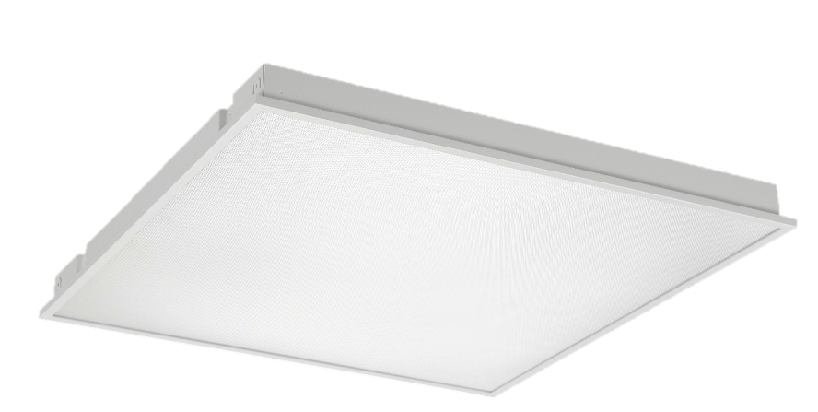
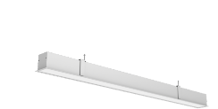


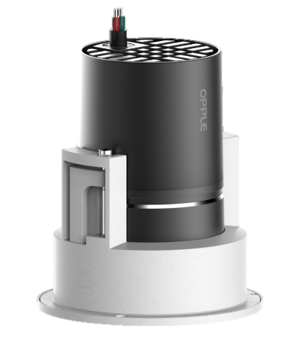


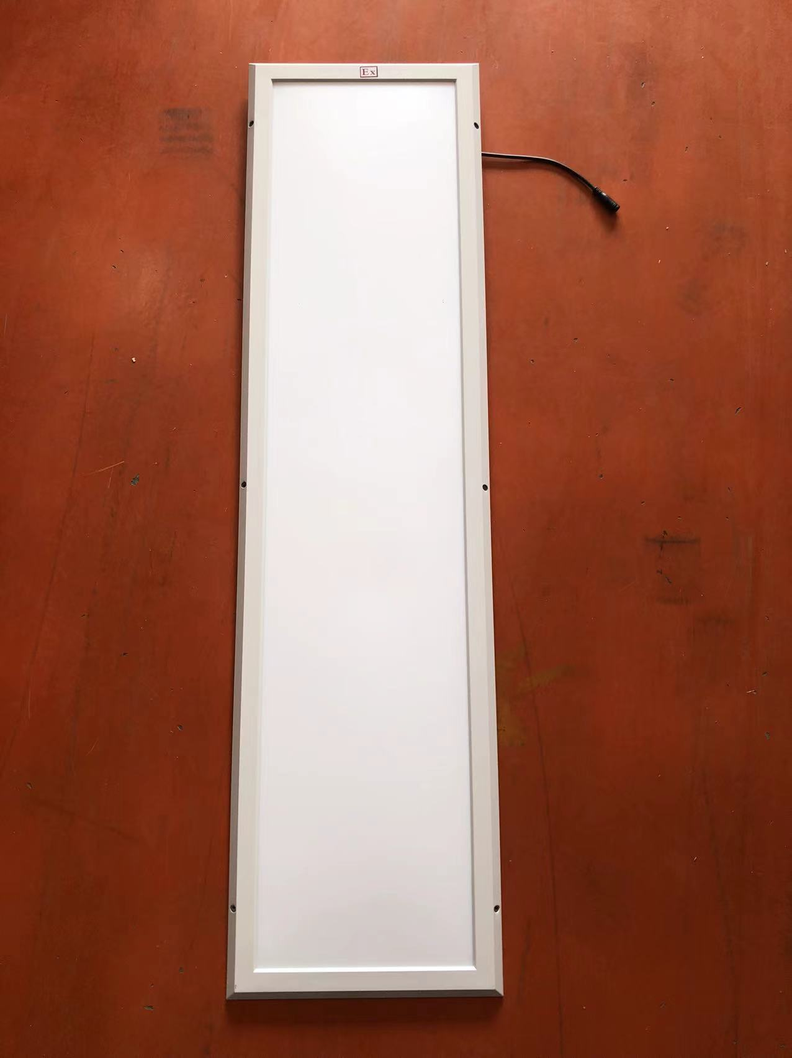
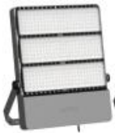
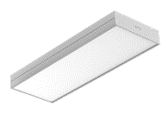
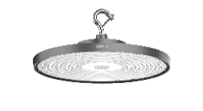
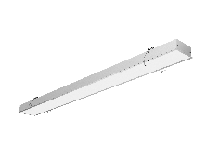
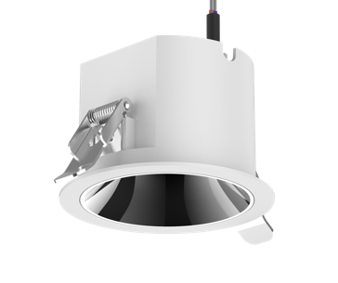
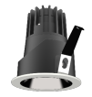
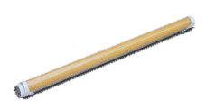
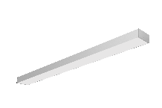
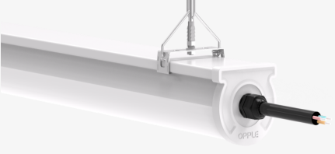
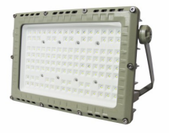

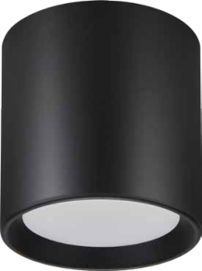
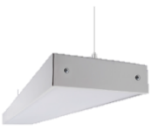
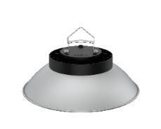

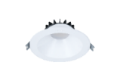
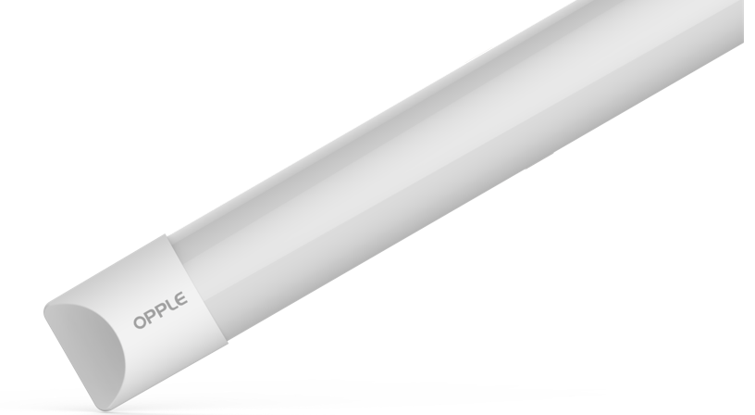














工业园区产品库
办公室
会议室
报告厅
洁净生产车间/实验室
防爆
常规生产车间/仓库
园区/球场
宿舍/走廊
越间接/直下
致柔
致型II线条灯
尚洁净灯盘
尚洁净支架
辉钛-蝶形
尚高挂灯盘
天棚灯-鹏晖IV
E01投光灯
佳金属筒灯
佳III直下
皓柔plus筒灯
尚射灯
佳II洁净灯盘
旭恒三防吸顶灯
辉钛-洁净面板
佳高挂灯盘
天棚灯-鹏辰
Y01投光灯
佳II直下/侧发
朗型线条灯
皓/合II筒灯
灵显
黄光灯管
佳三防支架
防爆泛光灯
佳三防支架
旭恒三防吸顶灯
壁灯
佳系列明装筒灯
朗逸线条灯
虹煦低压灯带
佳防眩筒灯
昊洁净灯盘
昊Ⅱ洁净支架
防爆开关
天棚灯-鹏皓Ⅱ
臻皓
北极星路灯
晨韵II吸顶灯
众IV直下
空体灯盘
皓易筒灯
空体洁净支架/灯盘
消防疏散应急产品适用于所有场景
辉钛-空体支架
昊高挂灯盘
昊Ⅱ空体三防
熠辉

Slide 15




Slide 16



超高光效
200lm/W
超长寿命
100000hrs@Ta35℃
智能控制
DALI+蓝牙+微波感应
节能近40%/节约电量约4.3万 / 碳排放减少约33吨
160 瓦
100 瓦

Slide 17




Slide 18

节能超50%/节约电量约13万 / 碳排放减少约102吨
18 瓦
8 瓦

Slide 19



提升低碳运营水平，省电又省钱，为厂房的绿色低碳贡献力量
欧普睿壹系统
智慧能源综合解决方案管理平台
3W+
节点接入（单项目）
30%+
智慧节能率
90%+
运维效率提升
全链路
闭环能源管控
数据座舱
模块化能耗管理
安全认证
行业首个三级等保认证

Slide 20

具备监测、控制、运维一体化的建筑照明智能解决方案能力

Slide 21

四种自动化照明场景管理策略，因地制宜制定节能管理方案

Slide 22
0
3
项目案例

Slide 23






生产制造
三一重工长沙基地
在工业照明领域，欧普商照用品质诠释实力，以优质的 照明解决方案，与三一重工集团达成多次集采战略合作，为其长沙、娄底、沈阳、昆山、珠海等国内众多工厂打造专属照明，更提供了高达数万盏的改造灯具，采用揽获两项国际大奖的鹏旭天棚灯，使之前传统灯具250W电源能耗降至120W,每年节约电能9490000Kwh,节能比例52%，节能率超60%。
生产制造
安徽海螺水泥股份
海螺水泥与欧普照明以优质的产品及解决方案达成多次集采战略合作。专业的高光效节能产品为企业带来更多绿色低碳的节能反馈。
合作中涉及欧普照明灯盘、三防灯、洁净支架、吸顶灯等等。
生产制造
海尔集团
欧普照明为海尔集团提供全球研发中心的户外亮化照明同时又为其工厂提供专业性的照明解决方案及产品。
涉及灯具包括天棚灯，专业的高光效天棚灯在满足国家照度标准要求之外同时为厂区提供良好的工作环境。高达200lm/W的高光效更有效的解决节能降本需求。
线条灯

Slide 24


Slide 25


Slide 26

姚 明 起
18112525787
健康 / 科技 / 专业 / 时尚

